Slide 1
ESCUELA NORMAL DE EDUCACIÓN PREESCOLAR DEL ESTADO
NOMBRE DE LA INSTITUCION DE PRACTICA : Jardín de niños « Ramón G. Bofil » NOMBRE DE LA EDUCADORA TITULAR: Erika Gabriela Ruiz Guevara GRADO EN EL QUE REALIZA LAS PRACTICAS: «2° y 3° B»
TOTAL DE NIÑOS: 33 NIÑOS: 21 NIÑAS: 13
SEGUNDO: 21 NIÑOS : 10 NIÑAS: 11
TERCERO: 12 NIÑOS: 10 NIÑAS: 2
NOMBRE DE LA ALUMNA PRACTICANTE : Belén Zapata Castillo
GRADO: 4 SECCION: B NUMERO DE LISTA :26
PERIODO DE PRACTICA: 19 al 23 de abril de 2021

Slide 2
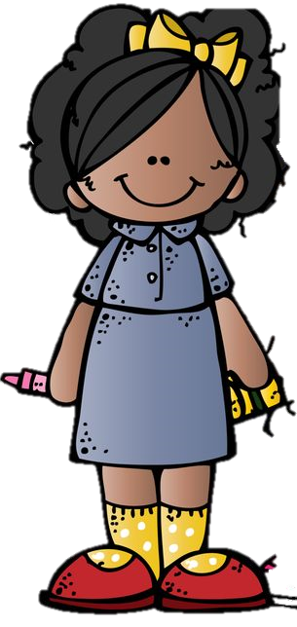
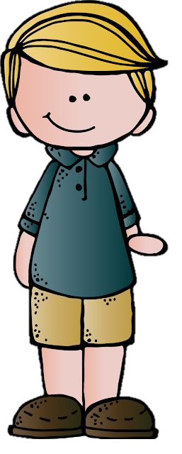
Plan de trabajo
Abril
2021
Semana del 19 al 23 de abril de 2021
Maestra: Erika Gabriela Ruiz Guevara
Maestra practicante: Belén Zapata Castillo

Slide 3
Cronograma semana del 19 al 23 de abril
Hora | Lunes 19 | Martes 20 | Miércoles 21 | Jueves 22 | Viernes 23
8:00-9:00 | Aprende en casa T.V
9:15 - 9:30 |  | Rutina | Educación física | Rutina
9:30 - 9:50 | Desayuno
10: 00 am - 10:30 am | Las emociones de Nacho | Clase virtual 11:00 am Detective de emociones | Clase virtual 11:00 am Botella de la calma | Globo de la calma | Clase virtual 11:00 am Superhéroe amistoso
11:00 - 11:30
11: 45 - 12:00 12:30

Slide 4
Las emociones de Nacho
Inicio: Responde cuestionamientos: ¿Cómo te sientes?, ¿Cómo sabes que tienes esa emoción? ¿Qué te hace sentirte así?, ¿Qué otras emociones has tenido? Desarrollo: Observa el video con el cuento Las emociones de Nacho. (https://YouTube/fSuZy_XOOv0) Dibuja en la ficha de trabajo alguna situación que te haga sentir enojo, asustado, triste y contento Cierre: Solicita al adulto que te acompaña que te tome una foto enojado, asustado, triste y contento. | Fecha: Lunes 19 de abril | Aprendizaje esperado: Reconoce y nombra situaciones que le generan alegría, seguridad, tristeza, miedo o enojo, y expresa lo que siente
 | Campo de formación académica: Educación socioemocional
 | Materiales que usaremos -Video con el cuento -Ficha de trabajo -Teléfono celular
 | Evidencia para la maestra - Fotografía de la ficha de trabajo -Fotografías del alumno

Slide 5
Detective de emociones
Inicio: Busca y recorta imágenes de personas en revistas, periódicos, internet, folletos, etc. Pégalas en cada apartado según la emoción en la ficha #1. Responde que emociones representan esas personas. Desarrollo: Realiza la ficha #2, solicita al adulto que te acompaña que te lea cada una de las emociones Cierre: Reflexiona sobre las imágenes que pego en cada frasco y comenta: ¿que crees que le hay pasado para tener esa emoción?, ¿Qué situación te hace sentir enojo-felicidad-tristeza- miedo?, ¿Cómo puedes cambiar esa emoción para que sea una emoción positiva?. Comparte su experiencia con base a cada emoción, apoyándose de la ficha #2. | Fecha: Martes 20 de abril | Aprendizaje esperado: Reconoce y nombra situaciones que le generan alegría, seguridad, tristeza, miedo o enojo, y expresa lo que siente.
 | Campo de formación académica: Educación socioemocional
 | Materiales que usaremos -Imágenes de personas con diferentes emociones. - Ficha de trabajo #1 y #2
 | Evidencia para la maestra - Fotografía de la ficha #1 y #2

Slide 6
Botella de la calma
Inicio: Comenta como se siente al entras a la clase y usa los portadores de texto de la ficha #3 para responder. Desarrollo: Observa el botiquín de las emociones, escucha que cada elemento le ayudará cuando quiera sentirse feliz o tranquilo. Observa la botella de la calma y sigue los pasos para realizarla. Cierre: Responde cuestionamientos: ¿Cuántos pasos seguimos para hacer la botella de la calma?, ¿Qué hicimos primero?, ¿Qué hicimos después?, ¿Que hicimos al final? | Fecha: Miércoles 21 de abril | Aprendizaje esperado: Narra anécdotas, siguiendo la secuencia y el orden de las ideas, con entonación y volumen apropiado para hacerse escuchar y entender.
 | Campo de formación académica: Lenguaje y comunicación
 | Materiales que usaremos -Ficha #3 -1 botella de plástico -Diamantina -Pegamento transparente, aceite para bebé o glicerina -Agua templada -Colorante alimentario -1 cucharada sopera y otra de postre -Video
 | Evidencia para la maestra - Fotografía de la ficha #1 y #2

Slide 7
Globo
Inicio: Usa en clase los portadores de texto para decir como se siente Desarrollo: Observa los materiales y sigue los pasos para hacer el globo Cierre: Responde cuestionamientos: ¿Cómo hiciste el globo?, ¿Qué hicimos primero?, ¿Qué hicimos después?, ¿Qué hicimos al final? | Fecha: Jueves 22 de abril | Aprendizaje esperado: Narra anécdotas, siguiendo la secuencia y el orden de las ideas, con entonación y volumen apropiado para hacerse escuchar y entender.
 | Campo de formación académica: Lenguaje y comunicación
 | Materiales que usaremos -Pegamento -Globos -Harina -Botella de plástico -Hoja de maquina -Marcador -Material para decorar el globo
 | Evidencia para la maestra - Fotografía o video del alumno realizando la actividad

Slide 8
Superhéroe amistoso
Inicio: Comenta como se siente y usa los portadores de texto de la ficha #3 para responder. Responde cuestionamientos: ¿Conoces un super héroe?, ¿Cuál es tu superhéroe favorito?, ¿Que hace un superhéroe?, ¿Qué harías si fueras un superhéroe? Desarrollo: Recorta y arma su antifaz. Se lo coloca, escucha una situación de conflicto y responde como lo solucionaría. Cierre: Comparte alguna anécdota y comparte como se solucionó. | Fecha: Viernes 23 de abril | Aprendizaje esperado: Narra anécdotas, siguiendo la secuencia y el orden de las ideas, con entonación y volumen apropiado para hacerse escuchar y entender.
 | Campo de formación académica: Lenguaje y comunicación
 | Materiales que usaremos - Ficha de trabajo
 | Evidencia para la maestra Video del alumno

Slide 9
EVALUACIÓN CONTINUA
Alumno: ______________________________ Fecha: __________________
Educación socioemocional
Organizador curricular 1: Autorregulación | Organizador curricular 2: Expresión de las emociones
Aprendizaje esperado: Reconoce y nombra situaciones que le generan alegría, seguridad, tristeza, miedo o enojo, y expresa lo que siente.
Indicadores: (se redactan en base al aprendizaje esperado)
Reconoce situaciones que le generen alegría, tristeza, miedo y enojo
Identifica las emociones en otras personas observando su cara o posturas
Expresa lo que siente al tener una emoción
Describe el proceso del alumno

Slide 10
EVALUACIÓN CONTINUA
Alumno: _______________________________ Fecha: __________________
Campo formativo/área de desarrollo: Lenguaje y comunicación
Organizador curricular 1: Oralidad | Organizador curricular 2: Narración
Aprendizaje esperado: Narra anécdotas, siguiendo la secuencia y el orden de las ideas, con entonación y volumen apropiado para hacerse escuchar y entender.
Indicadores: (se redactan en base al aprendizaje esperado)
Narra anécdotas siguiendo una secuencia
Identifica en una narración lo que pasó primero, después y al final
Ordena sus ideas
Narra con entonación y volumen apropiado
Describe el proceso del alumno

